Slide 1


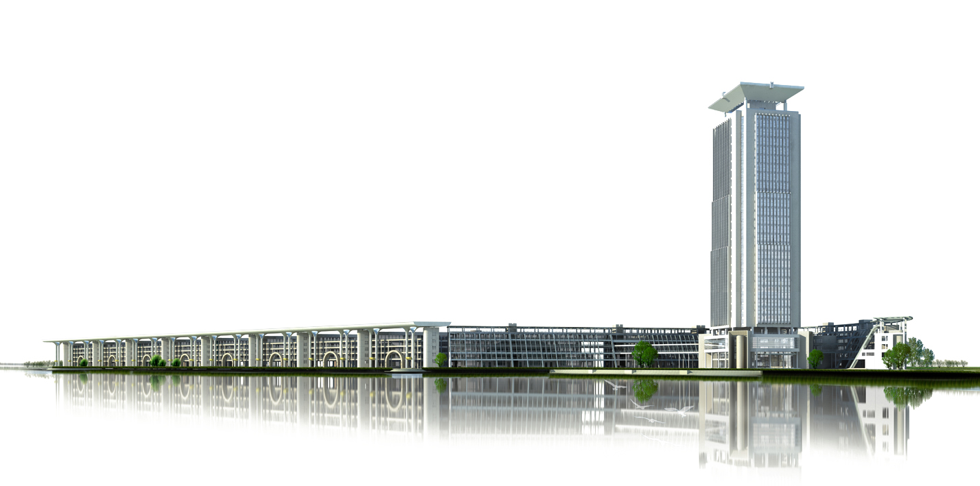
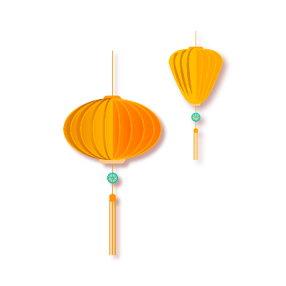
实践课
第十课
你们国家
有几个季节？
徐心瑶

Slide 2

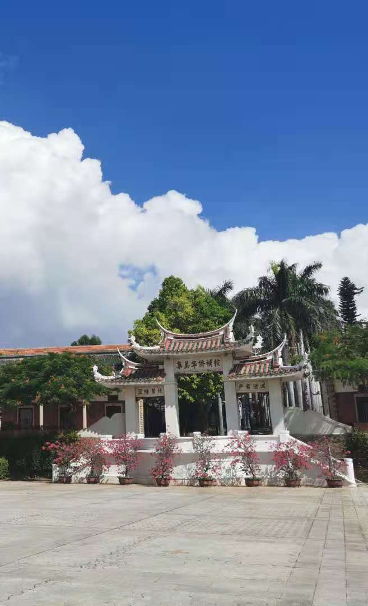

contents
目 录
生词
01
语法
02
实践
03
课文
04

Slide 3
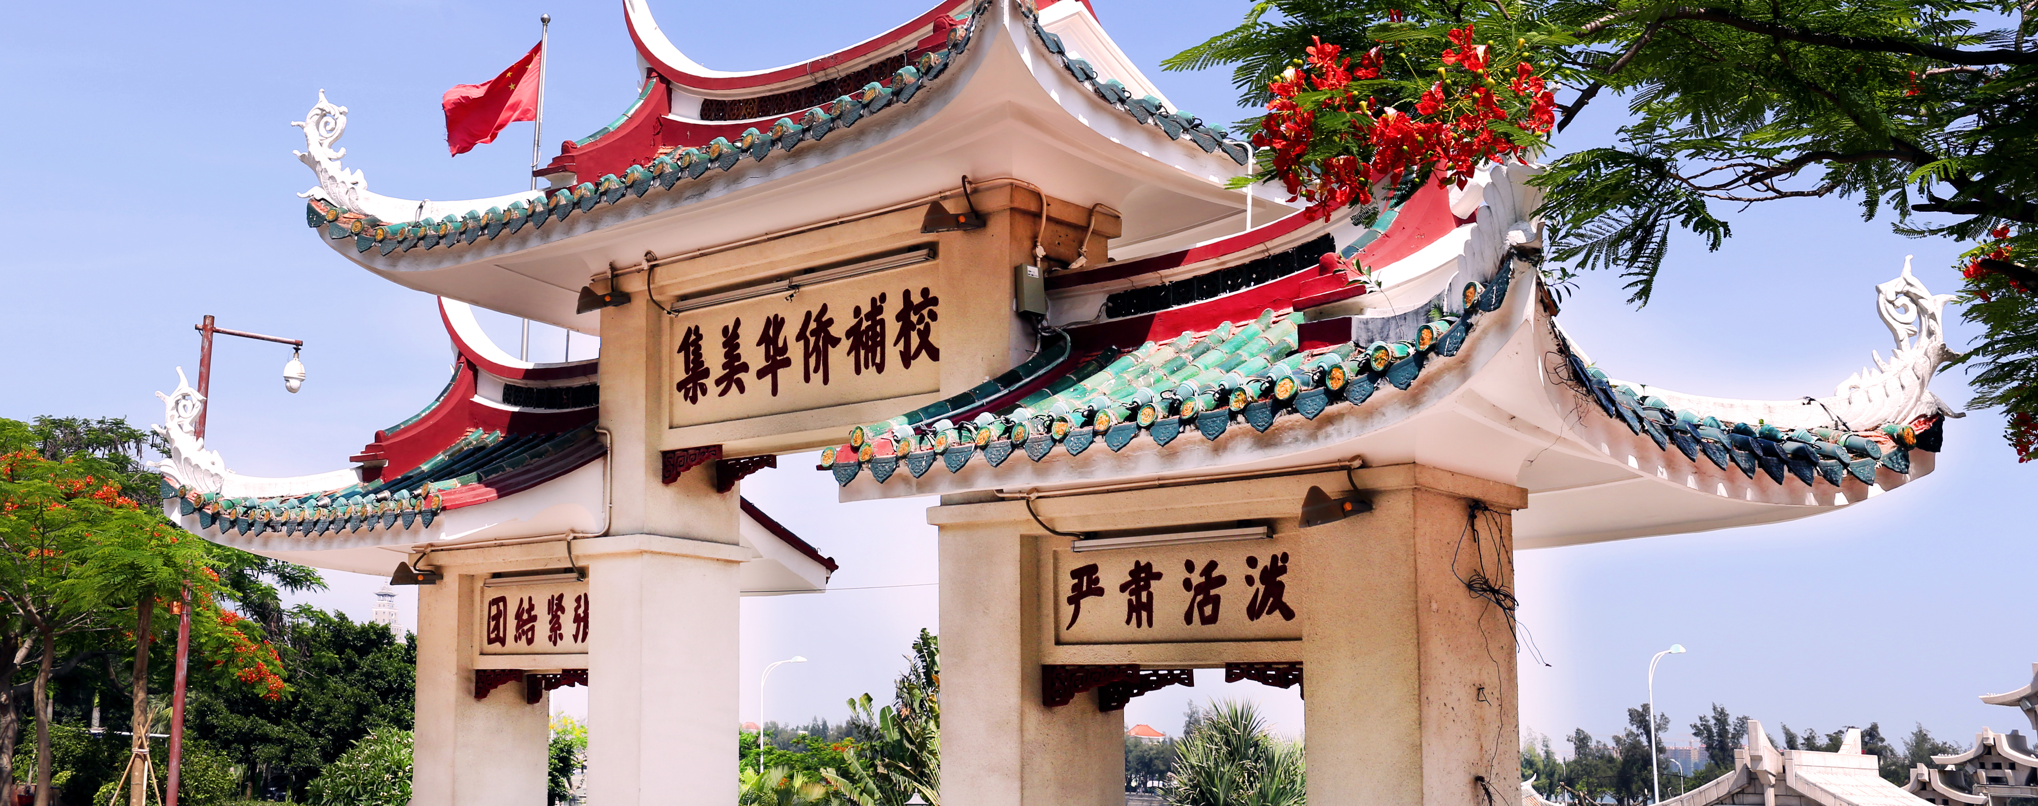
Part 01
生 词

Slide 4

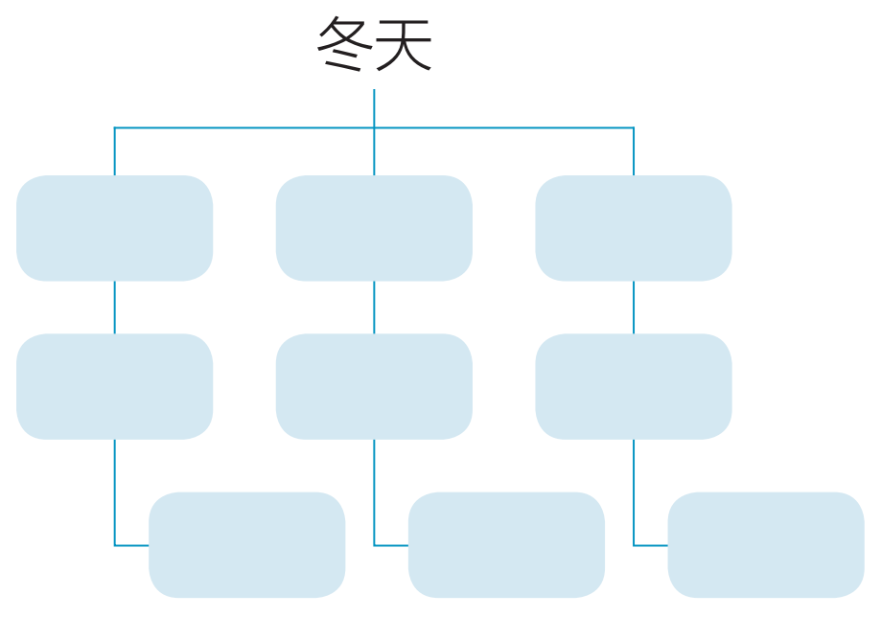
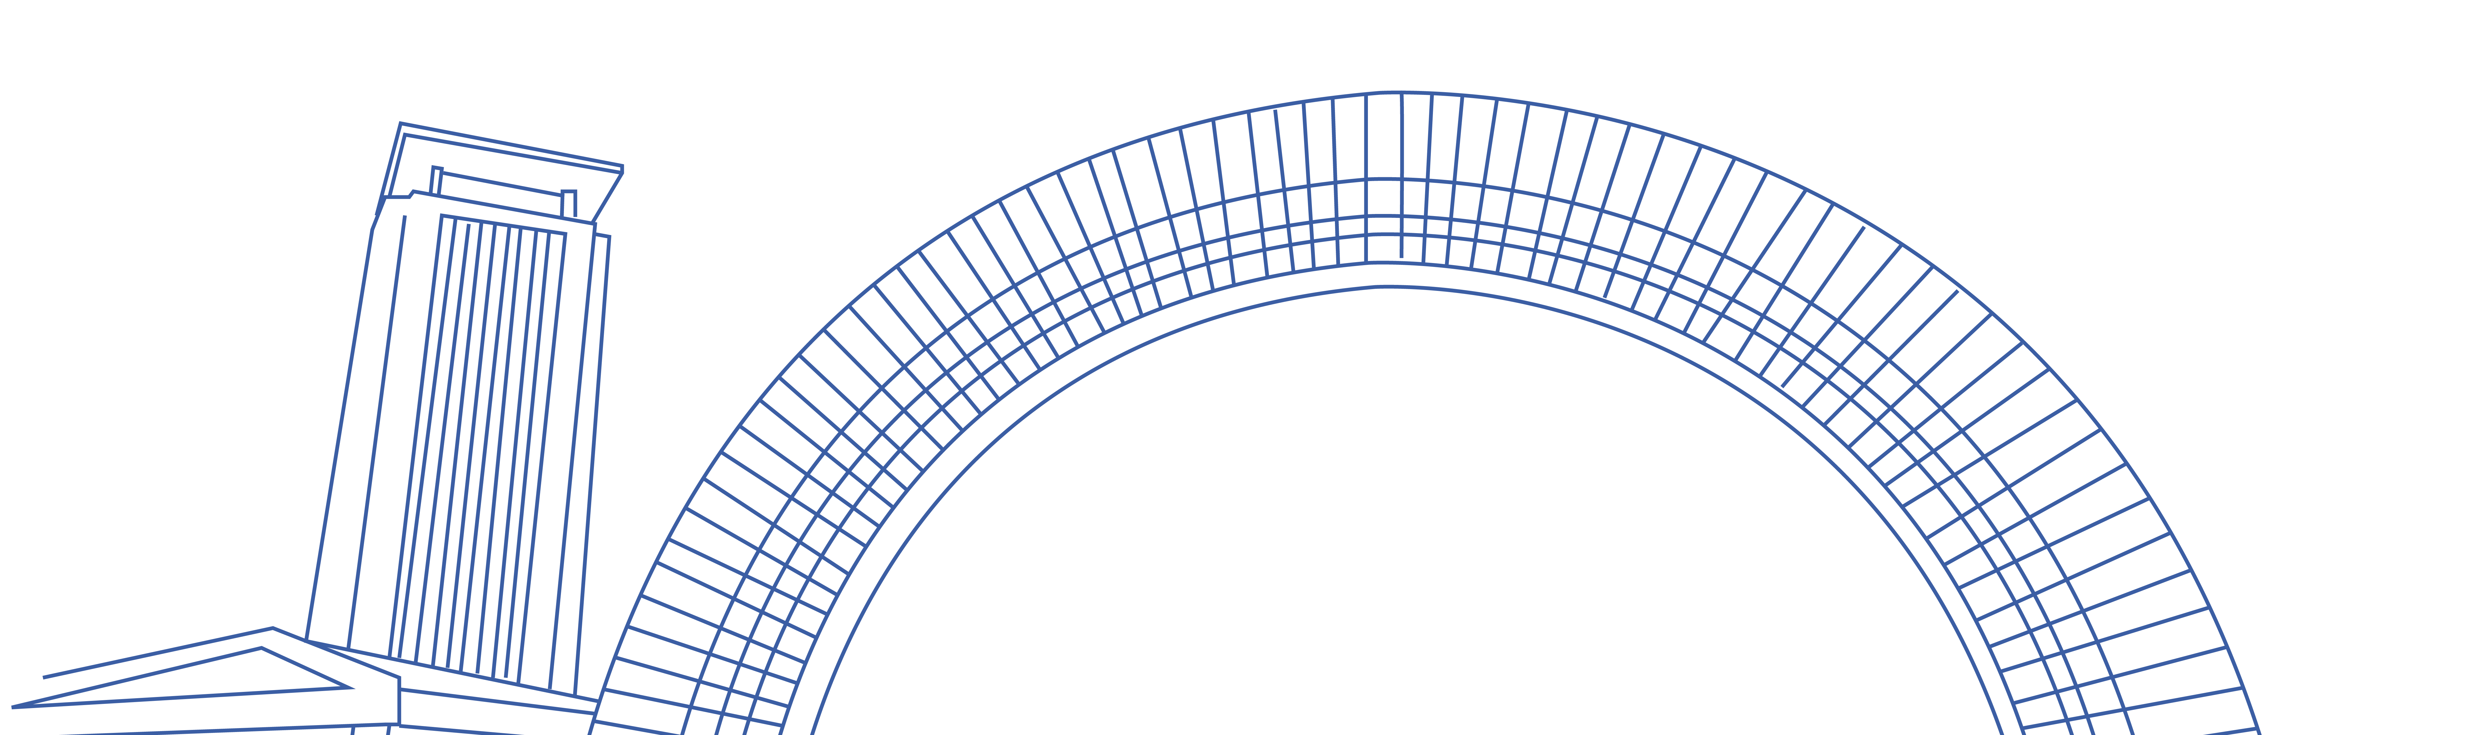

Slide 5
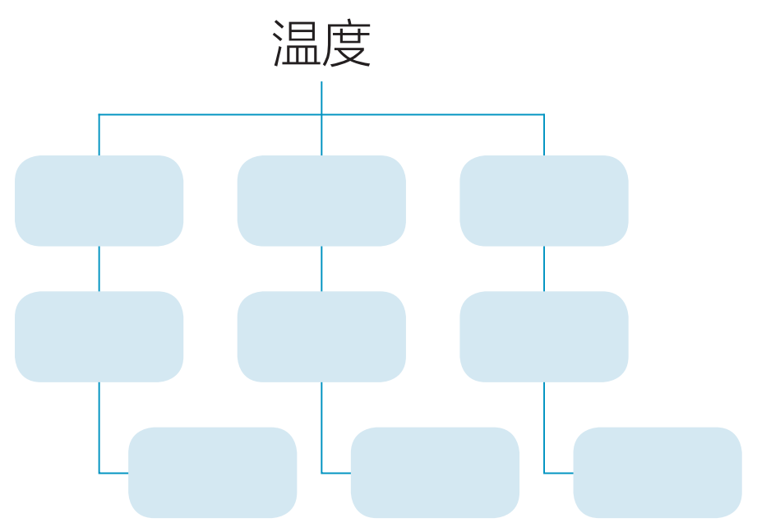

Slide 6
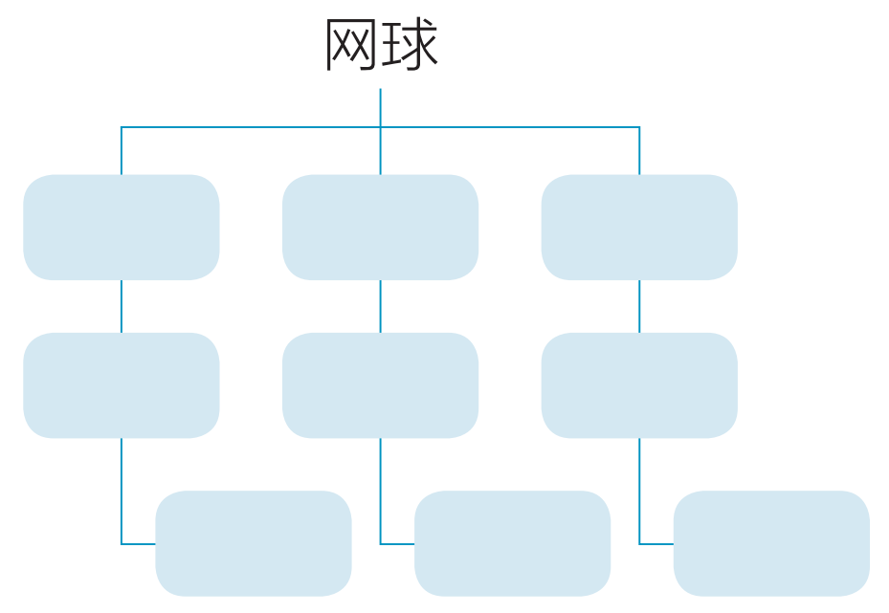

Slide 7
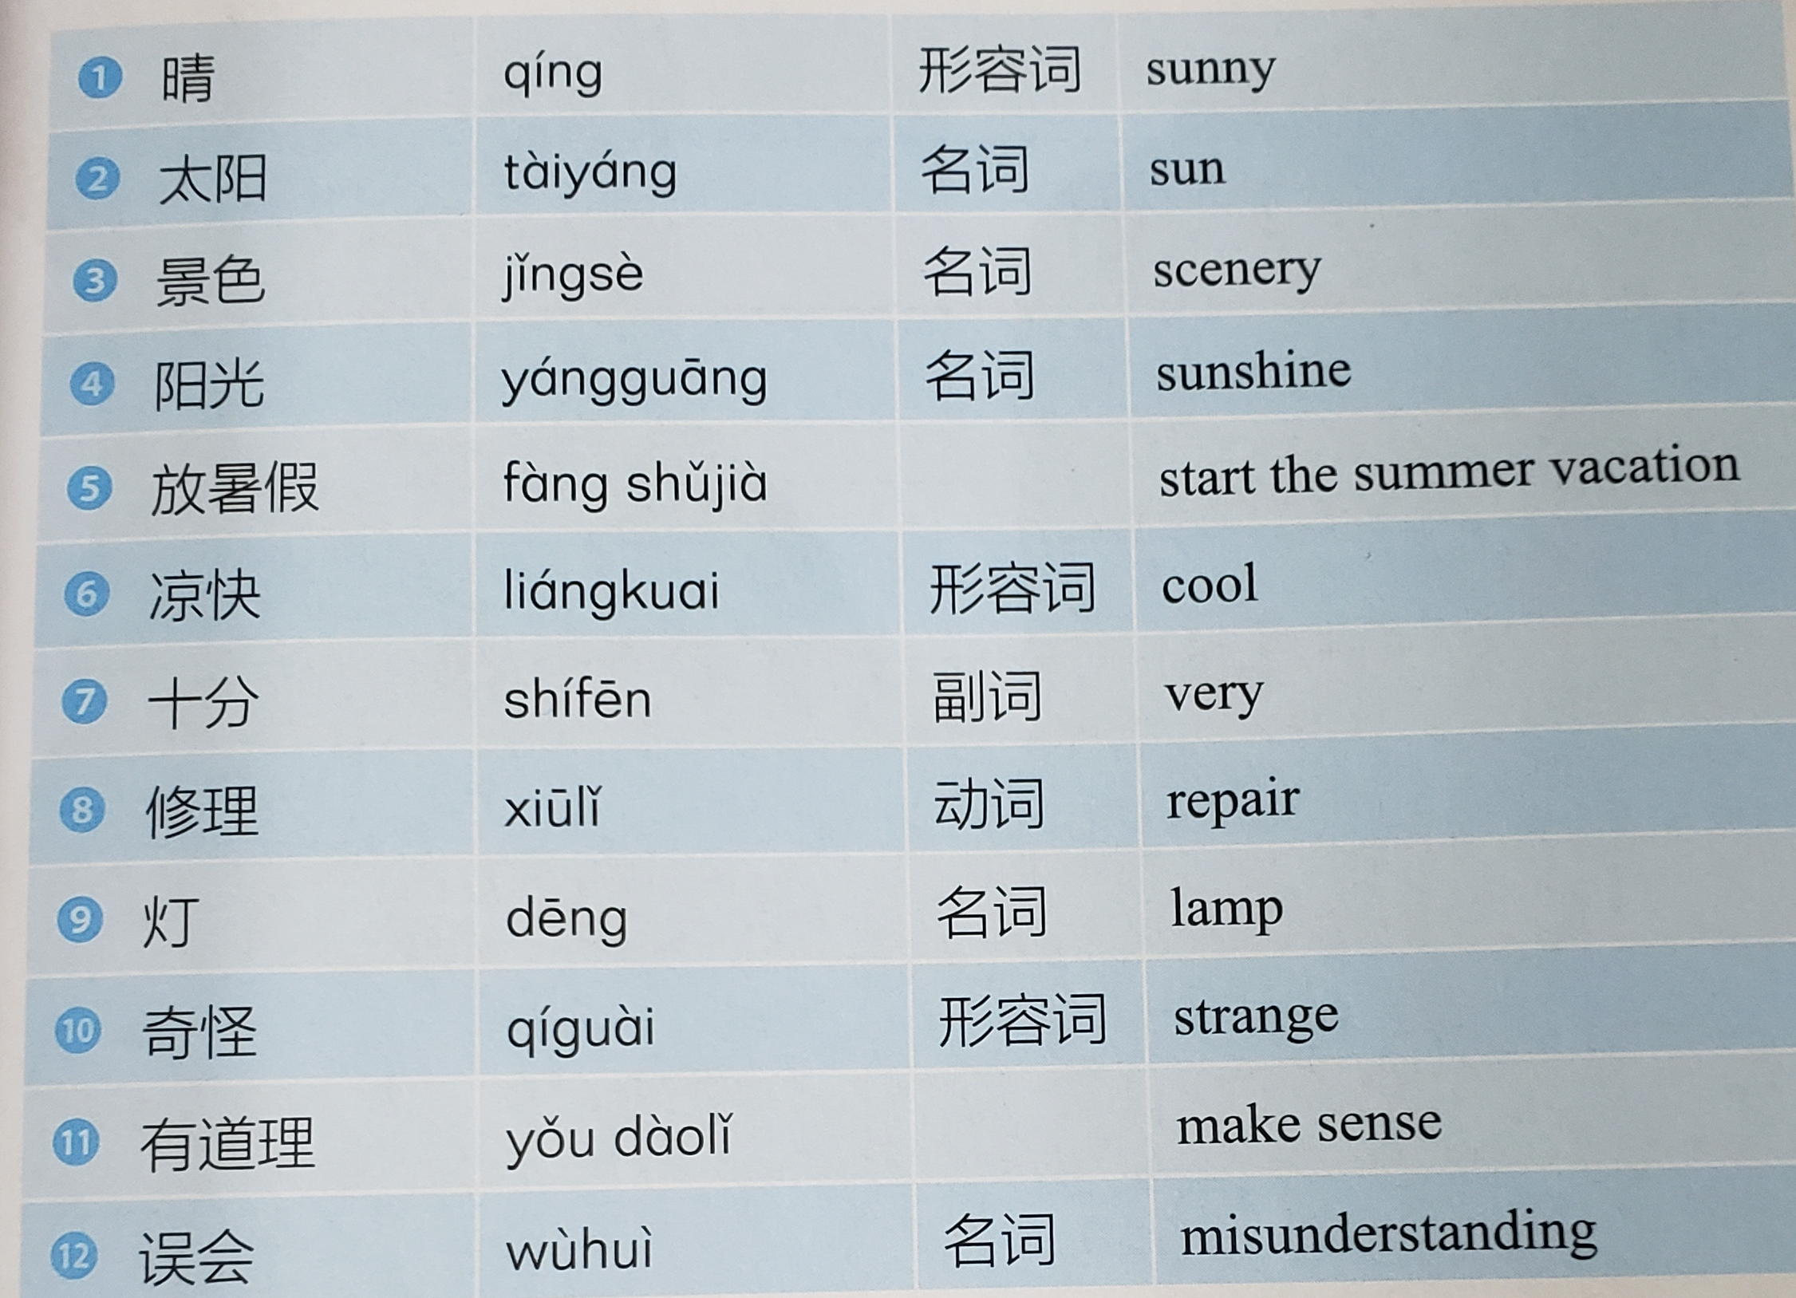

Slide 8

太阳
今天是晴天，有太阳，天气很好。
今天太阳太大了，35度。
你今天怎么打扫房间了？太阳从西边出来了。
俗语（su yu)
Something unexpected

Slide 9
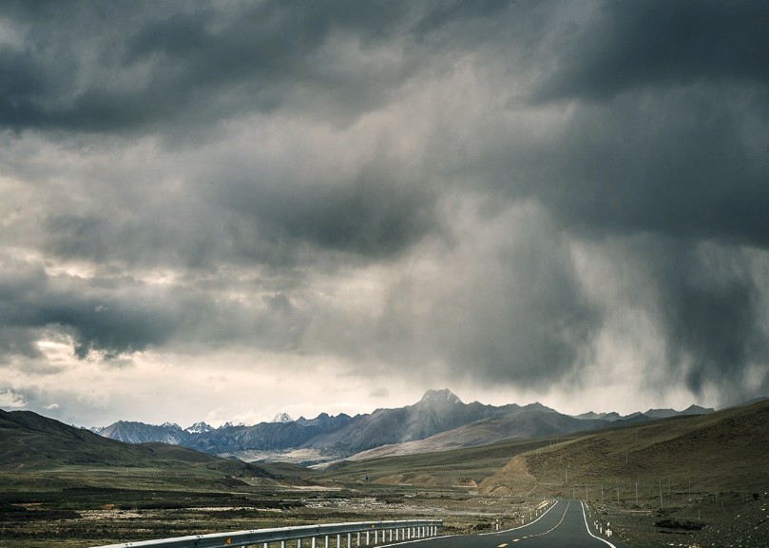

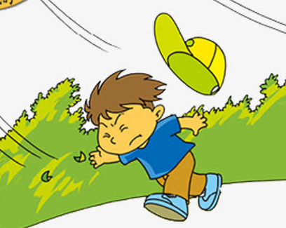

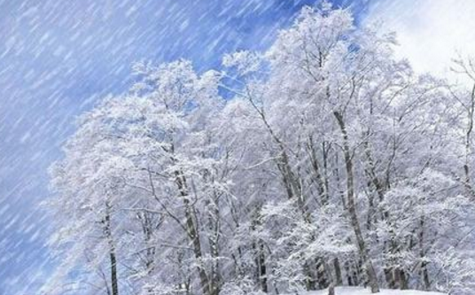
天气
阴天 yīntiān
刮(大)风
下雨
下雪
晴天

Slide 10
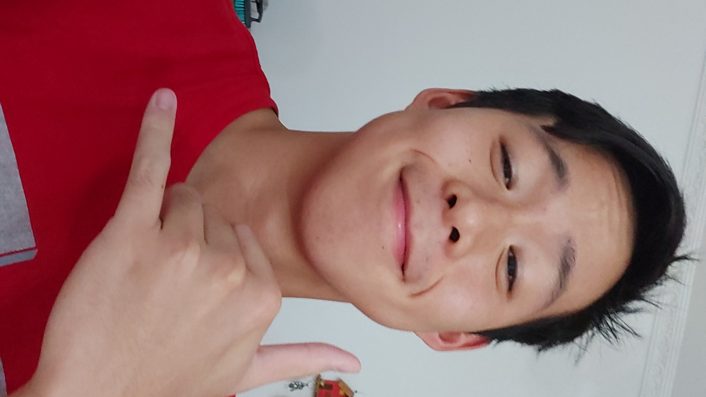
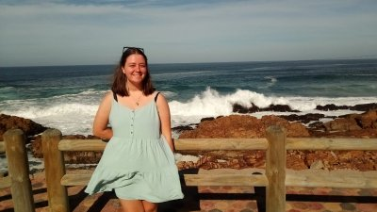
阳光
今天阳光很好，我想出去玩儿。
yīn tiān
今天是阴天，没有阳光，我心情xīnqínɡ也不好。
他非常喜欢笑，是一个非常阳光的小伙子。

Slide 11
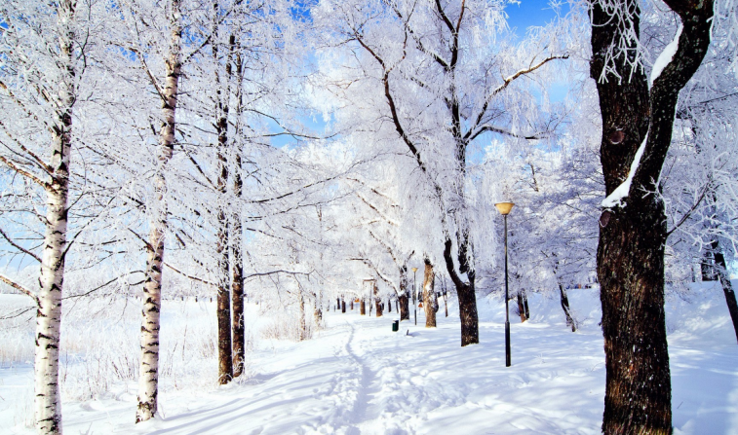
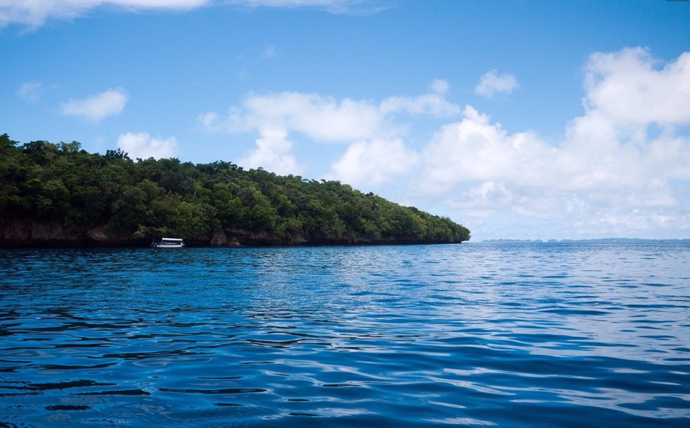

景色
景色=风景fēnɡjǐnɡ
冬天的景色很美měi，
夏天的景色也很美。
（dà hǎi）
我喜欢看大海的景色。
中国有许多漂亮的景色。
我喜欢看美景，你们呢？

Slide 12

放暑假
留学生明年7月以后放暑假。
放暑假以后，你打算做什么？
放暑假的时候，我打算每天学习汉语。
放暑假的时候，我打算去游泳。
放暑假↔放寒假hán jià
暑假和寒假是中国学生的两个假期jiàqī。
（yóu yǒnɡ）

Slide 13
十分=非常/特别
图书馆里十分安静ān jìnɡ，没有人说话。
我十分喜欢中国的历史和文化。
我十分讨厌tǎoyàn他。
你的宿舍怎么样？
你觉得我们的大学怎么样？
你觉得中国人怎么样？
你觉得食堂的服务态度怎么样？
你觉得我们的学习条件怎么样？

Slide 14
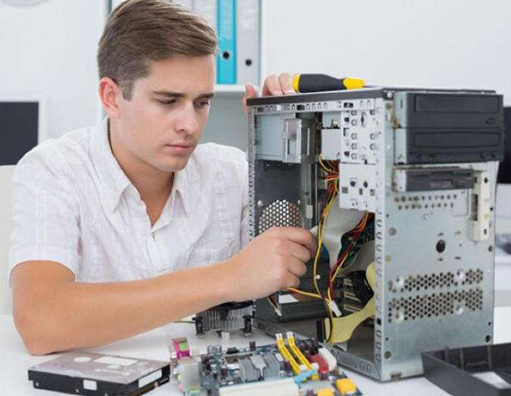
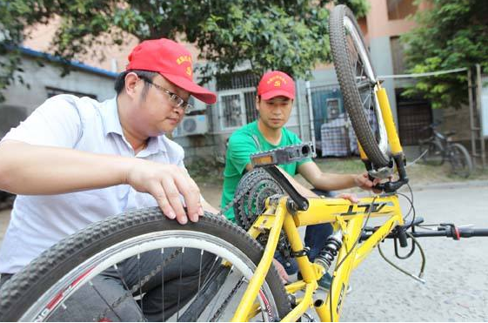
修理=修
修(理)自行车
你可以帮我修(理)自行车吗？
我的自行车，请帮我修(理)一下。
我的爸爸很厉害，可以修(理)飞机。
你可以修(理)电脑diànnǎo吗？

Slide 15
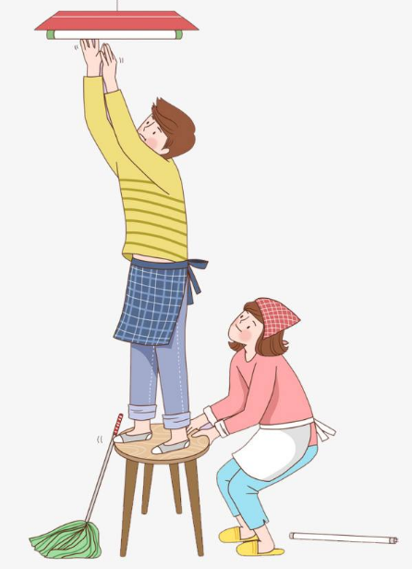
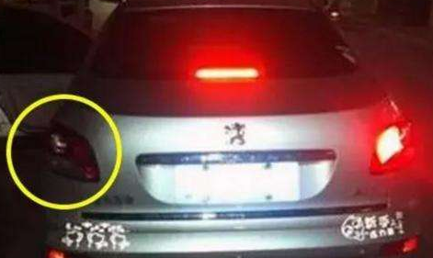
(电)灯
爸爸正在修(理)电灯呢。
你宿舍的灯坏的时候，谁帮你修？
车灯不亮liànɡ，坏了吧？

Slide 16
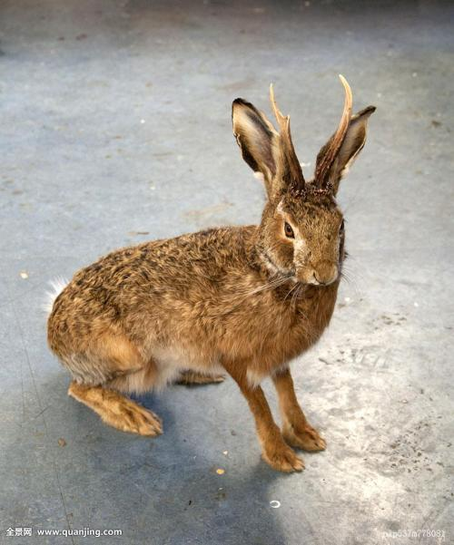

奇怪
这只兔子很奇怪。
很 气候 这里 奇怪 的→
他 人 一个 是 奇怪的 很→
这里的气候很奇怪。
他是一个很奇怪的人。

Slide 17

有道理
有道理↔没有道理
老师说的话十分有道理。
父母的话非常有道理。

Slide 18
误会
误会 N
…和…有误会
如果你和朋友有误会，你怎么办？
父母之间zhījiān有误会，你怎么做？
误会 V
你误会我了，我不是讨厌你，我是没时间。

Slide 19
天气
阴天 yīntiān
刮(大)风
下雨
下雪
晴天

Slide 20



天气预报yù bào
北京
厦门
今天
小雨
晴天
6℃-11℃
22℃-30℃
明天
多云转zhuǎn晴
多云/阴天
5℃-15℃
-1℃-3℃

Slide 21
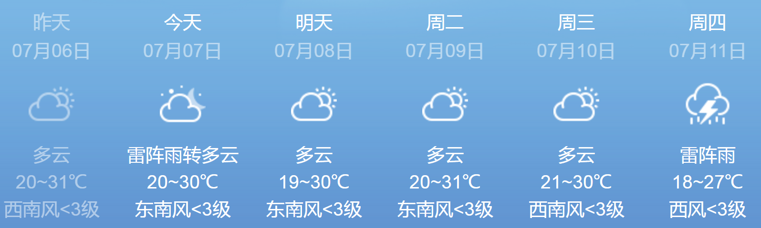
最高温度↔最低dī温度
A:昨天最高温度多少度？最低温度多少度？
B:昨天最高温度___度，最低温度___度。

Slide 22
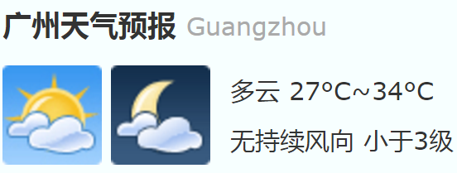
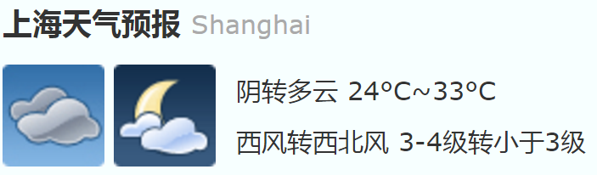
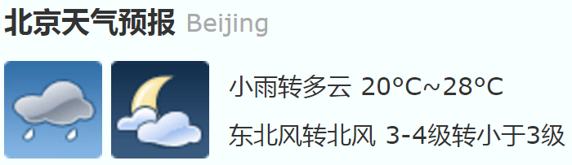
交通工具jiāo tōng gōngjù
A:北京最高温度多少度？最低温度多少度？
B:北京最高温度___度，最低温度___度。

Slide 23




说天气
日期 | 天气预报 |  | 气温
11月30日 星期一 |  | 小雨 | 24℃~26℃
12月01日 星期二 |  | 小雨转阴 | 23℃~25℃
12月02日 星期三 |  | 多云 | 23℃~28℃
12月03日 星期四 |  | 多云转大雨 | 21℃~26℃
12月04日 星期五 |  | 晴 | 25℃~30℃

Slide 24
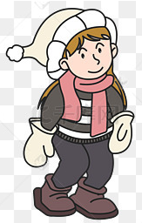
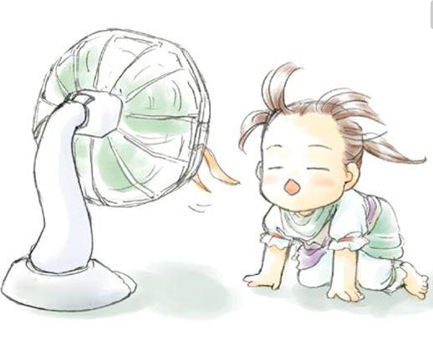
nuǎnhuo
liánɡkuɑi
暖和
凉快
热 暖和 凉快 冷
不舒服 舒服 不舒服
北京的冬天很_____。
外边太冷了，不过我的房间很_____。
夏天的时候很热，去游泳很_____。

Slide 25
常+v=常常+v
不常+v=偶尔+v
我常(常)去教室学习。
教室 学习→
我不常去教室学习。
商店 买东西→
饺子馆 吃饺子→
上网 聊天儿→
医院 看医生→
上海 刮风→
夏天 下雨→
图书馆 写作业→
和朋友 踢足球→

Slide 26
对了
冬天快来了，对了， 。
你复习完了吗？对了， 。
这本书多少钱？对了， 。
我想买自行车，对了， 。

Slide 27
Part 02
语 法

Slide 28
01
最+A

Slide 29
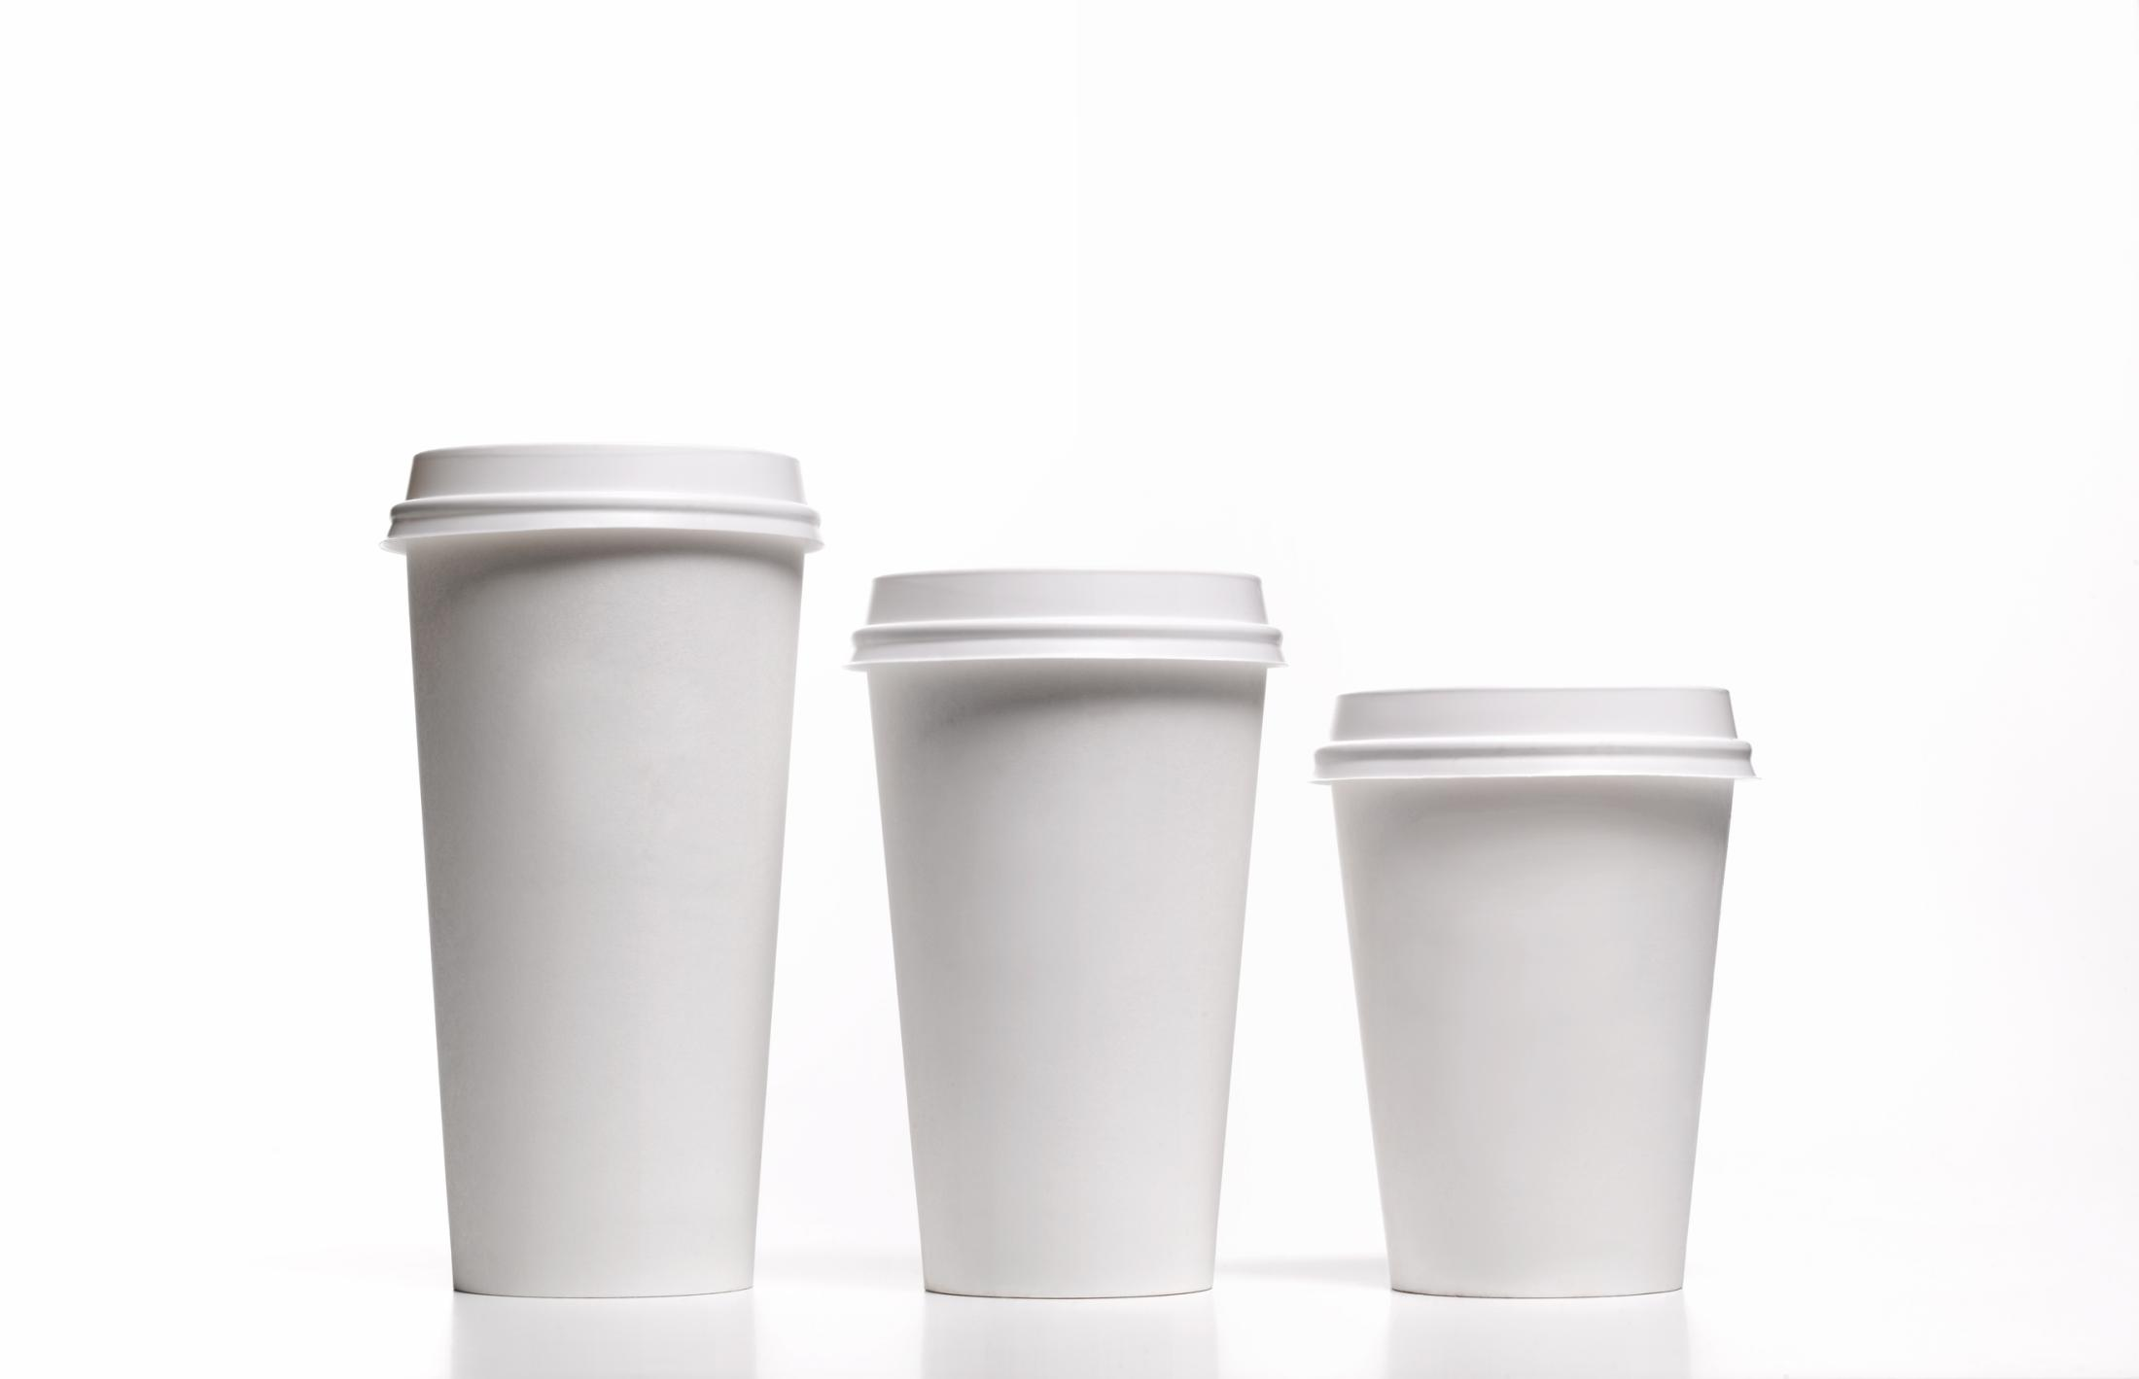
最+A
1号
2号
3号
A:哪个杯子最高？
B:1号杯子最高。

Slide 30
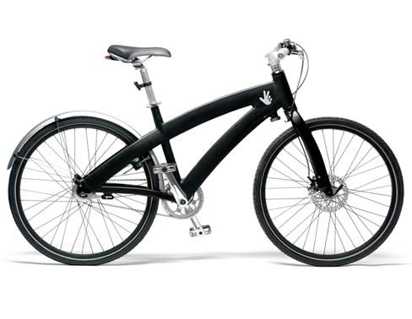
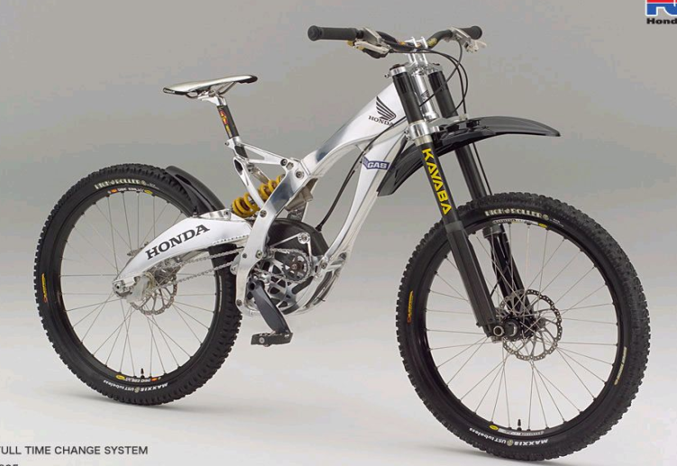
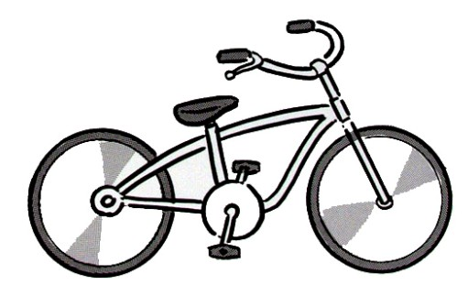
最+A
A:哪辆自行车最贵？
B:3号自行车最贵。
1号
2号
3号
420元
789元
1200元

Slide 31
最+A
厦门
北京
今天
上海
昨天
明天
15℃
-10℃
1℃
哪天最冷？
哪个地方最冷？

Slide 32
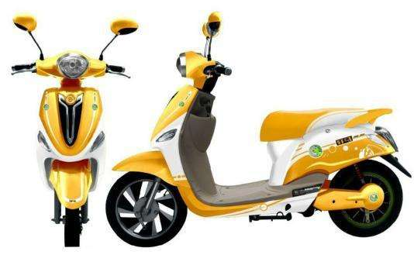
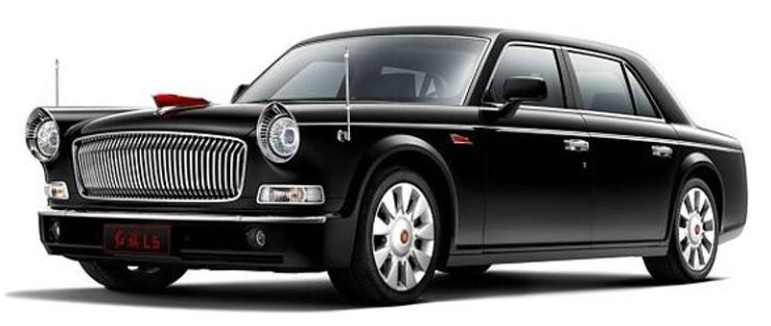
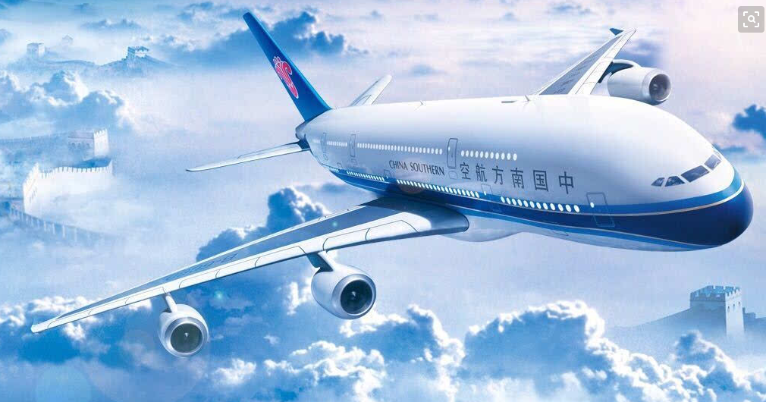
最+A
电动车、汽车、
飞机，哪个最快？

Slide 33
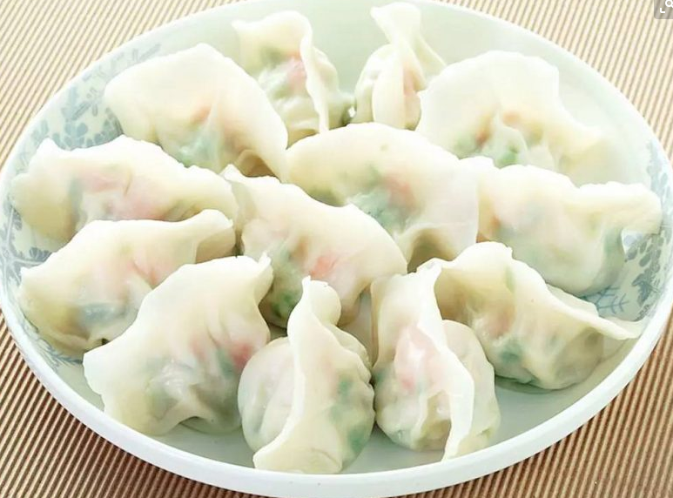
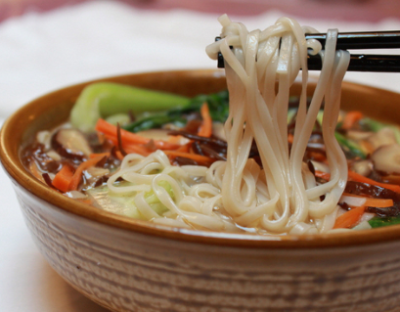
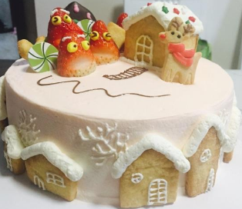
饺子、面条、蛋糕，
哪个最好吃？

Slide 34
觉得+句子 最+A
觉得=认为rèn wéi
你觉得我们班谁最漂亮？
你觉得什么最好吃？
你觉得什么最甜？
你觉得我们班谁学习最好？
你觉得什么最难喝？
你觉得我们班谁最高？
你觉得我们班谁最努力？
你觉得我们班谁最喜欢花儿？
你觉得我们班谁最不喜欢聚会？
你觉得我们班谁睡觉最晚？
你觉得我们班谁最不喜欢吃早饭？
你觉得/认为我们的教室怎么样？
你觉得/认为今天天气怎么样？
你觉得/认为我们的大学怎么样？

Slide 35
02
快要…了

Slide 36
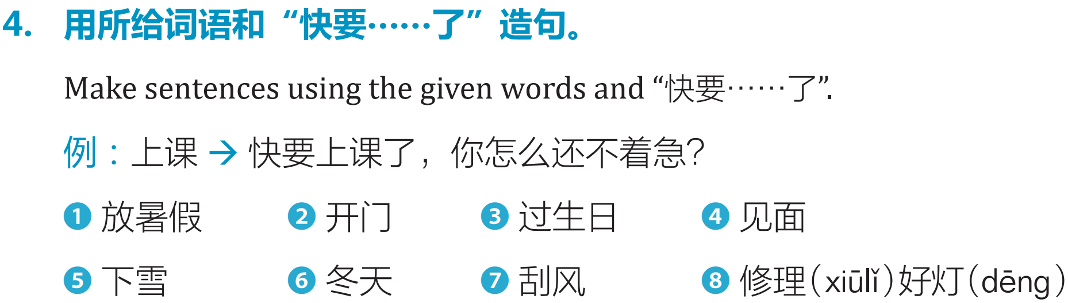
P111

Slide 37
快……了 要……了
快要…了 就要…了
星期六
下雨
晚上
考试
下雪
下课
快要_______了，我打算__________。
过生日
冬天

Slide 38
03
…的时候

Slide 39
…的时候
上课的时候，
我喜欢和同学聊天。
下课休息的时候，
我努力说汉语。
下雪的时候，
我去食堂吃饭。
天气好的时候，
我去打网球。
饿的时候，
我待在宿舍里。
不明白的时候，
我问老师。

Slide 40
…的时候
=…时shí
打扫教室
收入增加
收入减少
没有作业
头发长
看老虎
看京剧
听对话
看电影
放暑假
天气晴
有误会
爬山
跑步
约会
刷牙
灯坏
我觉得很感动
我觉得很抱歉
我觉得很奇怪
我去办签证
我很高兴
我很生气
________时/的时候，_____________。

Slide 41
04
差不多

Slide 42
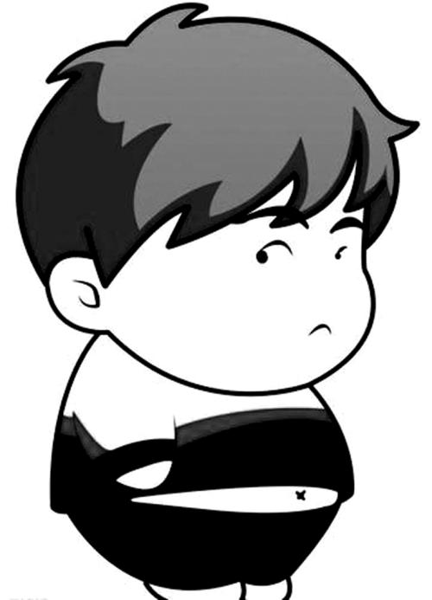
差不多
北京的冬天很冷，最冷差不多零下30度。
（pànɡ）
他常常很晚睡觉，最___差不多______。
我有很多钱，最___差不多______。
她以前很胖，最___差不多______。
我们国家的夏天很热，最___差不多_____。
他每天都很早起床，最___差不多______。
这里的书很贵，最贵差不多______。

Slide 43
差不多
你每天晚上自己学习几个小时？
今天有点冷，你觉得今天多少度？
你多高？
图书馆几点开门？
你每天睡几个小时？
你的衣服多少钱？
A：
B：___________________________。
你每天几点起床？
你每天早上几点醒？
你银行卡里有多少钱？
你每个星期喝几杯咖啡？
每天跑多长时间步？
你们国家每个家庭有几个孩子？

Slide 44
05
A不A？

Slide 45
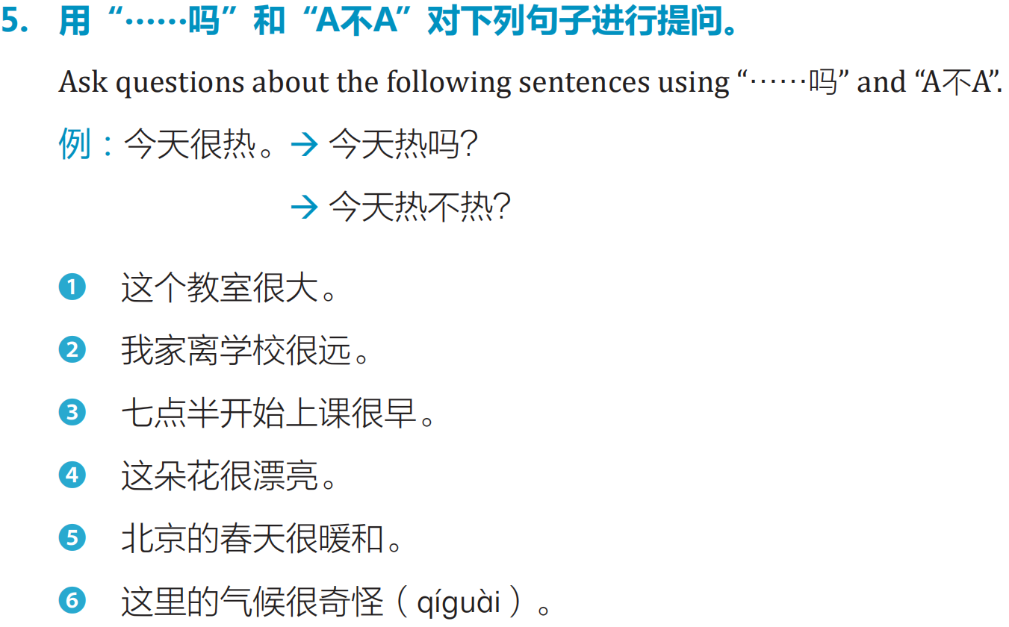
P111

Slide 46
A吗？=
A不A？
今天冷吗？→
今天冷不冷？
我的头发长吗？→
没写完作业，你着急吗？→
中国离你们国家远吗？→
这个蛋糕甜吗？→
你走路快吗？→
骑自行车快吗？→
牛奶好喝吗？→
过生日的时候，你快乐吗？→
你写汉字慢吗？→
你学习努力吗？→
今天的天气舒服吗？→
你忙吗？→
学习汉语，你觉得幸福吗？→
你的房间干净吗？→
你的书新吗？→
你的学习态度好吗？→
这个礼物特别吗？→
你觉得累吗？→

Slide 47
06
怎么样？

Slide 48
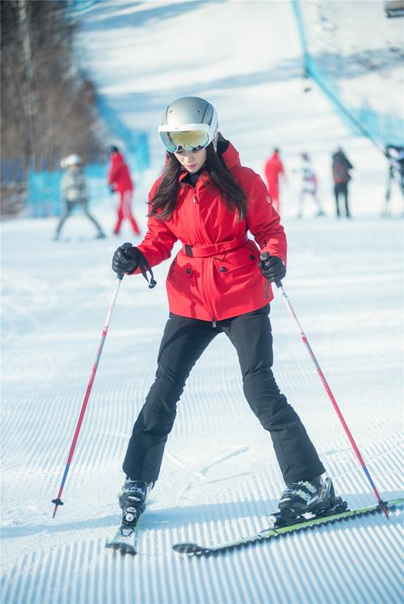
N+怎么样？
句子+怎么样？
（huá xuě）
这个 怎么样 主意→
去外边 我们 滑雪 怎么样→
我 明天 她 怎么样 告诉→
怎么样 今天 天气 的→
踢足球 我们 运动场 去 怎么样→
打 去 怎么样 网球 我们→
我们 游泳 去游泳馆 怎么样→
一盒 我们 蛋糕 送 怎么样→
去 我们 怎么样 打篮球→
去 我们 清华大学 一起 怎么样→
怎么样 去 我们 书店 买书→
怎么样 今天 温度 的→
我们 逛 怎么样 去 公园→
我们 打太极拳 公园 怎么样 去→
这儿 怎么样 气候 的→
我们送一盒蛋糕怎么样？
我明天告诉她怎么样？
这儿的气候怎么样？
我们去打网球怎么样？
我们去公园打太极拳怎么样？
我们去书店买书怎么样？
我们去游泳馆游泳怎么样？
这个主意怎么样？
我们一起去清华大学怎么样？
今天的天气怎么样？
我们去逛公园怎么样？
我们去运动场踢足球怎么样？
我们去外边滑雪怎么样？
今天的温度怎么样？
我们去打篮球怎么样？

Slide 49
……不怎么样。
=不太好。
A:你昨天的考试怎么样？
B:不怎么样。
你的身体怎么样？
你的手机怎么样？
今天的天气怎么样？
你的考试成绩chénɡjì怎么样？
你的宿舍条件怎么样？
你的室友怎么样？

Slide 50
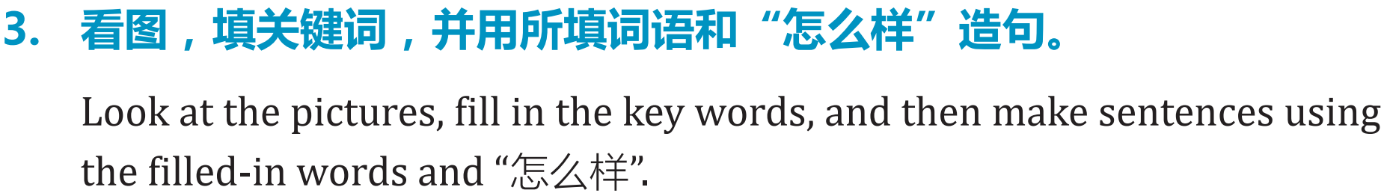
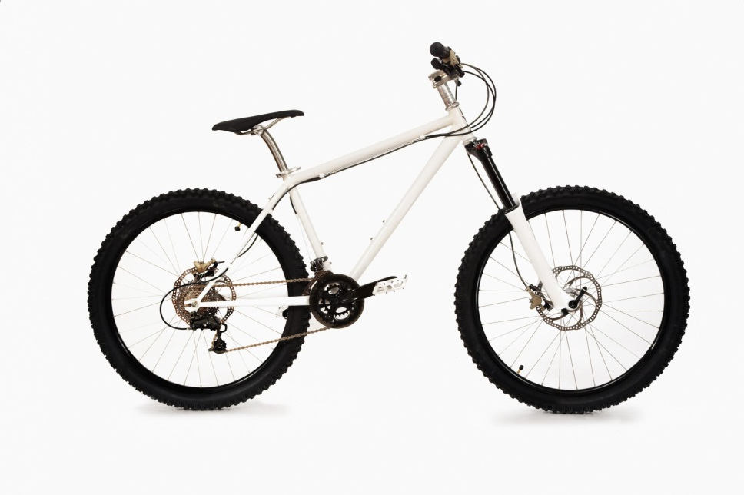
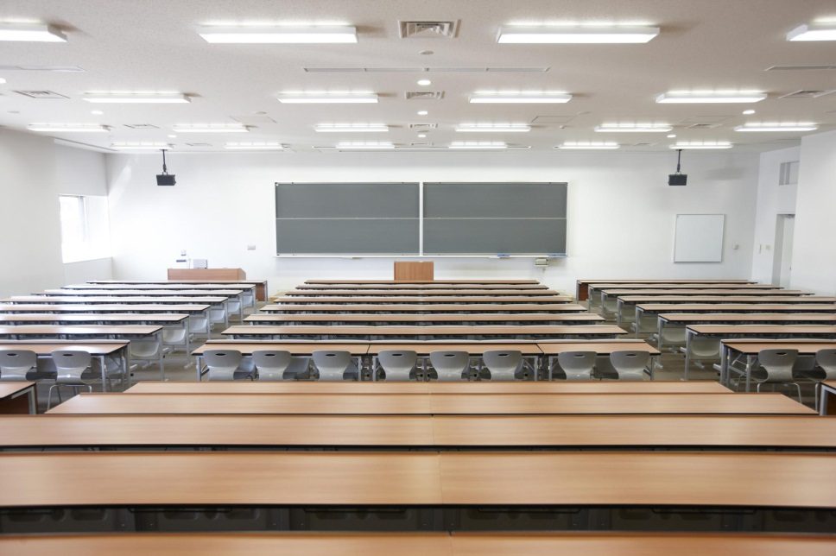
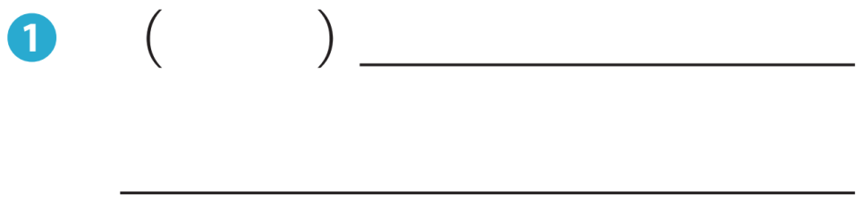
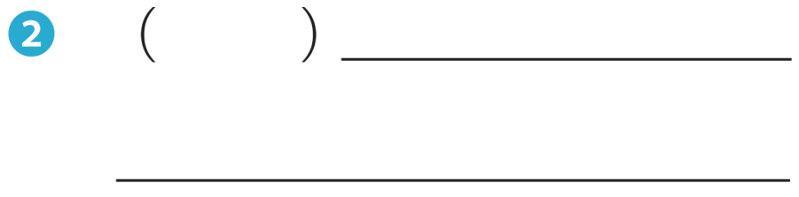
P112
自行车
教室

Slide 51
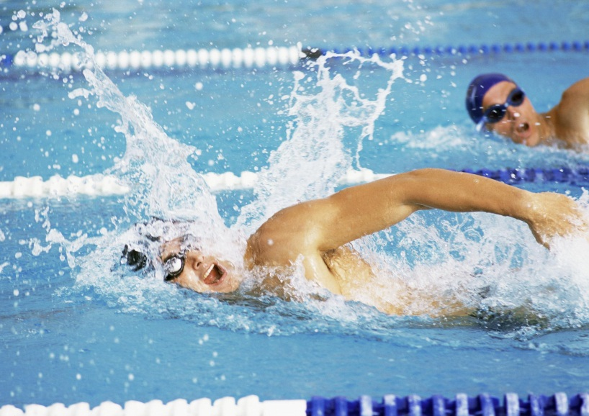
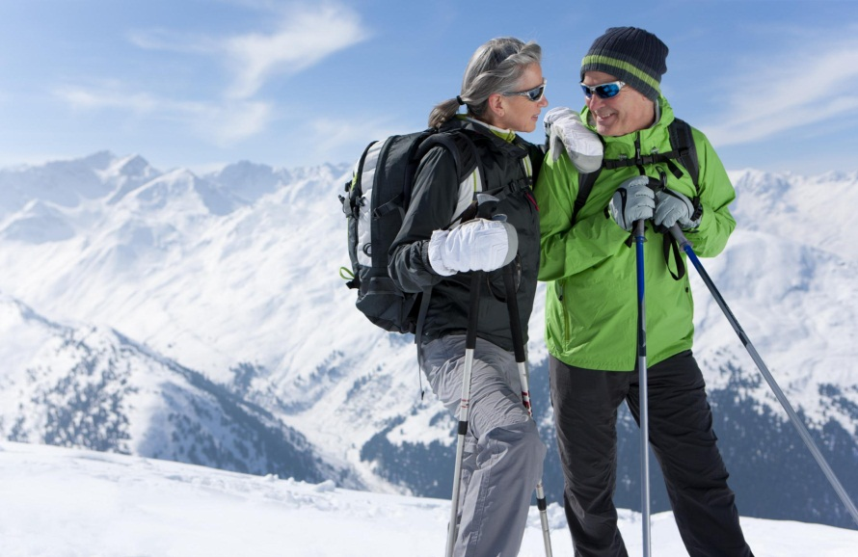
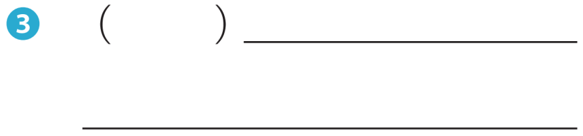

游泳
滑雪

Slide 52
07
比较+A

Slide 53
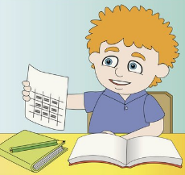



比较
多
少
难
nán
容易
róngyi
昨天
今天

Slide 54

比较
高
矮ǎi
男孩儿
女孩儿

Slide 55


比较
瘦shòu
胖

Slide 56
比较
比较A＜很A＜非常A＜特别A＜太A了
25℃
比较热
30℃
很热
35℃
非常热
40℃
特别热
45℃
太热了
比较好吃。
比较好喝。
比较难喝。
比较便宜。
比较漂亮。
比较难看。
比较着急。
比较干净。
比较努力。
比较贵。
比较大。
比较小。
比较冷。
比较热。
比较早。
比较晚。
比较远。
比较近。
比较甜。
比较累。
比较快。
比较慢。
_______________
比较新。

Slide 57
08
不A不B

Slide 58

P113
不好不坏→
不早不晚→
不快不慢→
不大不小→

Slide 59
不A不B
不冷不热
不胖不瘦
不早不晚
不远不近
1.今天我8:00到教室，_________。
2.今天22度，________，很舒服。
3.宿舍离教室100米，_______。
4.他个子一米八，145斤，_______，很帅。

Slide 60
不A不B
不大不小
不高不矮
不好不坏
不快不慢
不多不少
1.我男朋友个子一米八，________。
2.老师说话________，我都能听懂。
3.我们班有22个学生，________。
4.老师的衣服________，很合适héshì。
5.我的考试80分，很一般，________。

Slide 61
09
如果…的话，就…

Slide 62

P114

Slide 63
如果…的话，就…。
=要是…的话，就…。
如果/要是你觉得写字难的话，_________。
如果/要是你累的话，____________。
如果/要是你饿的话，____________。
如果/要是下午有课的话,_________。
如果/要是下雨的话，___________。
如果/要是刮大风的话，_________。
如果/要是你不敲门的话，_________。
如果/要是去昆明的话，_________。
如果/要是去打网球的话，_________。
如果/要是你觉得热的话，_________。
如果/要是你觉得不舒服的话，________。
如果/要是你想去锻炼身体的话，________。
如果/要是你等我的话，_________。
如果/要是你去车站的话，_________。
如果/要是走路去的话，_________。
如果/要是坐公交车去的话，_________。
如果/要是你想买自行车的话，________。
如果/要是早点出发的话，_________。
如果/要是你有空的话，_________。
如果/要是你打算去的话，_________。

Slide 64

P111

Slide 65
Part 03
实 践

Slide 66


P110

Slide 67

P110

Slide 68

P110

Slide 69

P112
温度
太阳
景色
阳光
晴
放暑假
南边
秋天
如果
暖和
季节
冬天
春天
夏天
比较
凉快
零下
舒服
觉得
网球

Slide 70

P112
少
便宜
晚
以后
近
关门
脏
慢
没有
热
凉快
穿

Slide 71

P113
你喜不喜欢这辆自行车？
冬天快要来了。
昆明的秋天不冷不热。
我的室友有时候去游泳。

Slide 72
Part 04
课 文

Slide 73





Slide 74
艾米丽：马克，你们国家有几个季节？
马 克：南非有四个季节——春天、夏天、
秋天和冬天。
艾米丽：你最喜欢哪个季节？
马 克：我最喜欢夏天。
艾米丽：南非的夏天热不热呀？
马 克：南非的夏天温度一般都比较高，
挺热的。
艾米丽：那你还最喜欢夏天？
马 克：晴天的时候，有太阳，
景色好，阳光也好。

Slide 75

P111
国家 南非 季节
最 喜欢 夏天
热 夏天 温度
晴天 太阳 景色
阳光

Slide 76

P111

Slide 77



Slide 78
夏天
马 克：周小明，你喜不喜欢____？
周小明：喜欢，不过，四个季节里我最喜欢
冬天。
马 克：冬天？你不____冬天很冷吗？
周小明：我非常喜欢滑雪，所以，我最喜欢
冬天。你呢？
马 克：我最喜欢夏天。每年放暑假，我都
和朋友一起去游泳，游泳的时候，
觉得很____、很凉快。
周小明：这个暑假____你有时间，我们就一
起去游泳，怎么样？
马 克：好啊！
觉得
舒服
如果

Slide 79
P111
最 喜欢 冬天
冷 滑雪
夏天 游泳 舒服凉快
有时间 一起

Slide 80

P109
季节
冬天
最
高
景色
阳光
滑雪
游泳

Slide 81

P109
×
的国家有两个季节
√
最喜欢夏天
×
不喜欢滑雪
×
游泳以后
觉得不太舒服

Slide 82
下课了
写作业

